Slide 1
ANALIZA DIAGNOSTIC
INTREPRINDERE MUNICIPALA „GOSPODARIE COMUNAL LOCATIVA” CANTEMIR
11 Noiembrie 2014

Slide 2
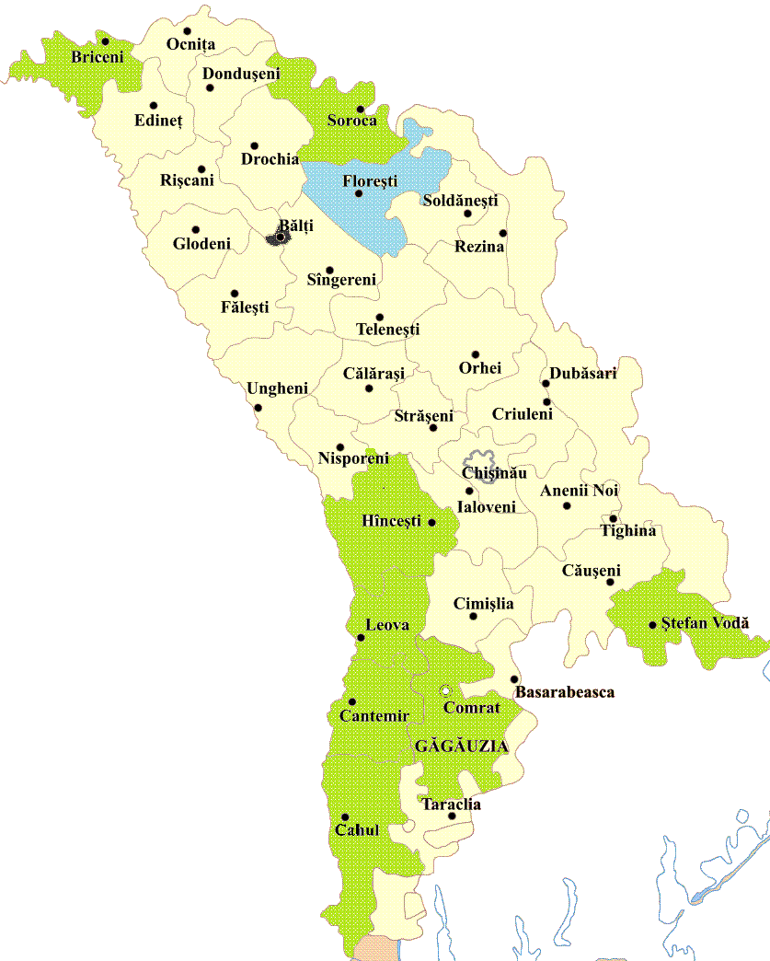

Etape in cadrul asistentei tehnice
  Etapa 1: Analiza diagnostic a prestatorilor de servicii de salubritate din 8 localitati din Republica Moldova
Raportul isi propune sa ofere un concept de cooperare in domeniul gestiunii deseurilor menajere, care sa respecta reglementarile legislatiei din Republica Moldova si Uniunea Europeana, pe baza principiilor existente in Strategia Nationala de Gestionare a Deseurilor si in Planurile Regionale de Gestionare a Deseurilor.
Parteneriatul cu Cetatenii → Constientizare in domeniul protectiei mediului si consultare;
Parteneriatul cu Mediul de Afaceri → Dezvoltare economica si administrare;
Parteneriatul cu Institutiile Publice → Planificare si dezvoltare.

Slide 3

Etape in cadrul asistentei tehnice
  Etapa 2: Plan detaliat de îmbunătățire serviciului de salubritate bazat pe principiile unui management de viabil de gestionare a deseurilor menajere.
Beneficii:
Poate identifica deficiențele structurale din companie;
Creează o platformă pentru înțelegere și concentrare comună a eforturilor;
Creează o legătură între politicile și planurile pentru implementare;
Îmbunătățește responsabilitatea și transparența;
Creează încredere în rândul părților interesate interne și externe;
Oferă un punct de reper pentru organizație prin monitorizarea și evaluarea performanțelor;
Este un instrument de implementare a îmbunătățirilor și modificărilor semnificative ale procesului.

Slide 4
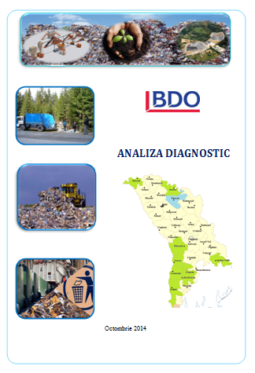
Analiza diagnostic: Structura Raportului
1 Introducere
2 Cadrul legal specific gestionarii deseurilor municipale
3 Aria proiectului
4 Gestionarea deseurilor la nivelul localitatii
5 Evaluarea performantelor financiare ale operatorului de salubritate
6 Analiza cadrului institutional
7 Evaluarea performantelor operationale
8 Operarea gestionarii deseurilor la nivel regional
9 Concluzii

Slide 5

Cadrul legal specific gestionarii deseurilor municipale
Înțelegerea rolurilor instituționale, cunosterea principiilor UE si a cerintelor legale nationale in domeniul managementului deseurilor sunt esențiale în implementarea cu succes a unor sisteme de gestionare a deseurilor atat la nivel local, cat si regional.

Slide 6

Care sunt principiile si cerintele UE privind managementul deseurilor menajere?

Slide 7

CERINTELE U.E. PENTRU ELIMINAREA DESEURILOR
Nivel ridicat
al protectiei mediului
Statele membre → măsuri necesare pentru a interzice abandonarea, descărcarea sau eliminarea necontrolată a deşeurilor
Deşeurile se recuperează sau se elimină fără a periclita sănătatea oamenilor si fără a utiliza procese sau metode care ar putea fi daunatoare pentru mediu
Fără riscuri pentru apă, aer sau sol, sau pentru animale ori plante
Fără a cauza neplăceri prin zgomot sau mirosuri
Fără a afecta în mod negativ regiunile rurale sau zonele de interes special

Slide 8
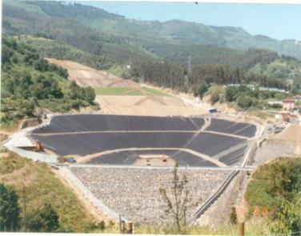

CERINTELE U.E. PENTRU ELIMINAREA DESEURILOR
Depozitarea necontrolata a deseurilor netratate
NU MAI POATE FI
Tolerata din punct de vedere ecologic
si
Admisa din punct de vedere legal
Reducerea deseurilor periculoase
Reducerea consumului de resurse naturale
Valorificarea si reciclarea deseurilor
Reducerea producerii deseurilor

Slide 9
CERINTELE U.E. PENTRU ELIMINAREA DESEURILOR
C2: reducerea cantitatii de deseuri biodegradabile in depozitele de deseuri
(conform Directivei Depozitarii)
C3: atingerea tintelor pentru recuperarea si reciclarea deseurilor de ambalaje
(conform Directivei Deseurilor dn Ambalaje)
C1: reducerea generarii deseurilor municipale si organizarea gestionarii deseurilor respectand principiul ierarhiei
(conform Directivei cadru privind Deseurile)

Slide 10
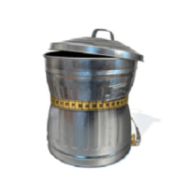
C1: reducerea generarii deseurilor municipale si organizarea gestionarii deseurilor respectand principiul ierarhiei !
Armonizarea legislatiei nationale cu acquis comnunitar
Respectarea “ierarhiei deșeurilor”
Pregatirea si implementarea Planuri de Gestionarea Deșeurilor
Dezvoltarea de Programe de Prevenire a Generării Deșeurilor (până la 12 decembrie 2013, pentru statele membre)
Obligația de a implementa colectarea selectivă a deșeurilor (cel putin hârtie, metal, plastic și sticlă până în 2015 pentru statele membre)
Atingerea tintelor pentru Reciclare și Recuperare pentru:
- deșeurile din construcții și demolări
- deșeurile de ambalaje
Cerința de a reduce cantitatea de deșeuri biodegradabile municipale evacuate în depozitele de deșeuri

Slide 11

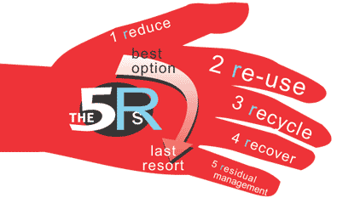
IERARHIA IN MANAGEMETUL DESEURILOR
Cea mai optima alternativa
REDUCERE
REUTILIZARE
RECICLARE
DEPOZITARE
RECUPERARE
Minimizarea producerii deseurilor
Reutilizarea de mai multe ori
Utilizarea deseurilor ca resursa pentru noi produse
Recuperarea energiei din deseuri
Depozitare controlata
Ultima varianta acceptata

Slide 12
Povara nu trebuie lasata generatiilor viitoare!
Trebuie gasite solutii ecologice de gestionare a deseurilor !
Evitare
Reutilizare
Reciclare si Compostare
Recuperare energie
Depozitare
Evitare
Reutilizare
Reciclare si Compostare
Recuperare energie
Depozitare

Slide 13
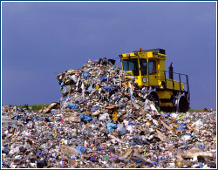

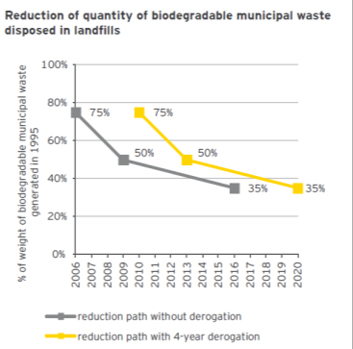
C2: reducerea cantitatii de deșeuri biodegradabile municipale
evacuate în depozitele de deșeuri
Statele membre au obligatia de a reduce cantitatea de deseuri biodegradabile evacuate in depozitele de deseuri, astfel:
75% pana la 16 Iulie 2006,
50% pana la 16 Iulie 2009,
35% pana la 16 Iulie2016,
fata de cantitatea totala a deseurilor produsa in 1995
Statele membre pot obtine o perioada de tranzitie de 4 ani (pana in 2010, 2013 si 2020).

Slide 14

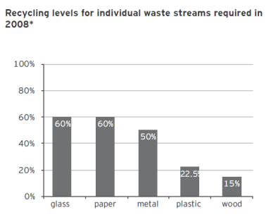
C3: atingerea tintelor pentru valorificare si reciclarea deseurilor din ambalaje
Incepand cu 2008 (sau mai tarziu daca este obtinuta o derogare) Statele membre au obligatia sa:
Valorifice minimum 60% din deseurile de ambalaje,
Recicleze intre 55% si 80% din deseurile de ambalaje.
Pentru diferitele tipuri de deseuri de ambalaje, tintele sunt urmatoarele:
► sticla → 60%
► hartie → 60%
► metal → 50%
► plastic → 22.5%
► lemn → 15%.

Slide 15
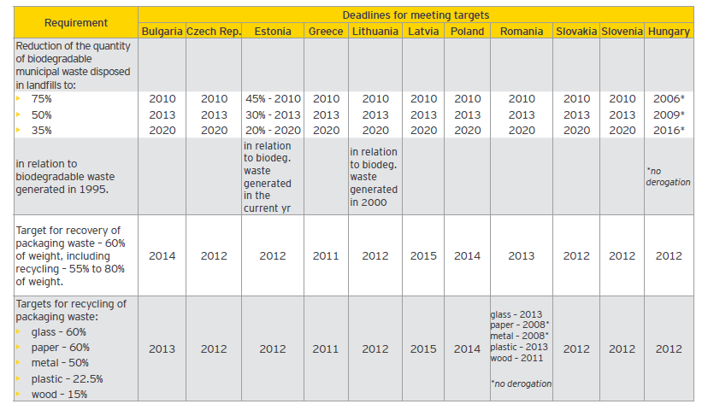
Informatii privind solicitarile de derogare in domeniul GDS (EU-11)
2016

Slide 16
Cadrul legal – Republica Moldova
  In conformitate cu articolul 7 din Directiva Cadru a UE (nr. 2008/98/EC) privind deseurile este obligatorie elaborarea planurilor de management a deseurilor la nivel local, regional si national.
  Planurile de management a deseurilor trebuie sa fie instrumente cheie in dezvoltarea durabila a gestionarii deseurilor.
Strategia de gestionare a deşeurilor
în Republica Moldova pentru anii 2013-2027
HG 248/10.04.2013
Program regional sectorial de management al deseurilor
Legea deșeurilor
(proiect în Parlament)
Strategie + Program naţional pentru gestionarea deşeurilor

Slide 17
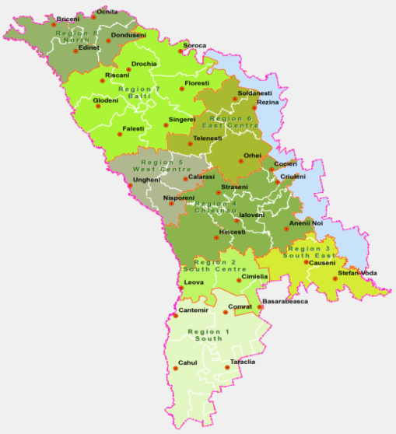
VIZIUNEA STRATEGICĂ PRIVIND MANAGEMENTUL DEȘEURILOR
Dezvoltarea sistemelor integrate de management al deşeurilor menajere conform standardelor UE, bazate pe abordare regională şi divizarea teritorială a ţării în 8 regiuni de management al deşeurilor;
Creșterea cantității de deșeuri reciclate și valorificate cu 20-30% către anul 2027 prin promovarea colectării separate a DMS și creșterea capacităților de valorificare energetică,
Dezvoltarea infrastructurii regionale de eliminare a deşeurilor menajere solide şi a staţiilor de transfer, în conformitate cu practicile statelor membre ale UE;
Reducerea cantității de deșeuri biodegradabile depozitate, prin crearea capacităților de compostare a acestora în cadrul stațiilor de transfer sau centrelor de prelucrare a deșeurilor;
Inchiderea gunoistelor si amenajarea depozitelor regionale conforme.
OBIECTIVE GENERALE

Slide 18

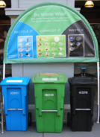
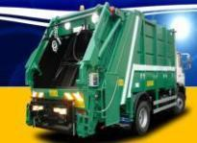
Ținte colectare selectivă și reciclare (Strategia Nationala)
Zone urbane
Colectare selectiva pe baza de platforme special amenajate, aproximativ 700 de puncte amenajate.
Dotările includ recipiente pentru 4 fracții, hârtie, plastic, sticla, altele
Zone rurale
Colectare selectiva pe baza de puncte de colectare amenajate la stații de transfer, aproximativ 20
Reciclare
La stații de transfer si la depozite subregionale
Obiective:
Strategia prevede construcția a două stații de tratare mecanico-biologică a deșeurilor în regiunea Bălți și Chișinău și 7 depozite pentru celelalte regiuni.
Costul de implementare este de aproximativ 370 milioane. Euro.

Slide 19
Necolerările de obiective şi ţinte
între Strategia de gestionare integrată a deşeurilor solide în Regiunea de Dezvoltare Sud
cu cele din Strategia Naţională
Extinderea sistemului de colectare şi implementarea colectarii separate
Strategia Naţională → până în anul 2016,
Strategia Regională → 10% atât în mediul urban, cat şi în mediul rural abia pe termen lung, incepând cu anul 2025;
Construcţia depozitelor regionale şi a staţiilor de transfer
Strategia Naţională → 2014 – 2017
Strategia Regională → depozitele regionale vor fi funcţionale incepand cu 2025;
Reciclare şi tratare a deşeurilor
Strategia Naţională →ţinte ambiţiose atât pe termen scurt, cât şi mediu şi lung, ţinte care nu sunt corelate cu obiectivele şi ţintele privind colectarea şi depozitarea controlată a deşeurilor.

Slide 20
STRATEGIA DE GESTIONARE INTEGRATĂ A DEŞEURILOR SOLIDE ÎN REGIUNEA DE DEZVOLTARE SUD
Raionul Cantemir face parte împreună cu raioanele Cahul şi Taraclia din Subregiunea 3 (Zona 1 Sud din Strategia Naţională).
În Strategia Regională pentru această zonă sunt propuse următoarele investiţii:
1 depozit regional de deşeuri amplasat în Tărtaul de Salcie (la circa 30 km de oraşul Cahul);
3 staţii medii de transfer amplasate în Baimaclia, Cahul şi Balabanu;
7 staţii mici de transfer (Vişniovca, Cantemir, Ciietu, Chircani, Musaitu, Pelinei, Colibaşi).
Strategia de gestionare integrată a deşeurilor solide în Regiunea de Dezvoltare Sud pe lânga elementele de strategie cuprinde şi elemente concrete de planificare, prin indicarea exactă a investiţiilor care urmează a se realiza, investiţii care în mod normal se identifică în urma unor studii de fezabilitate.

Slide 21
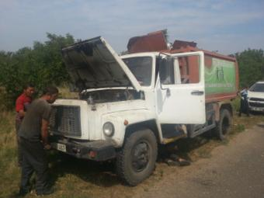
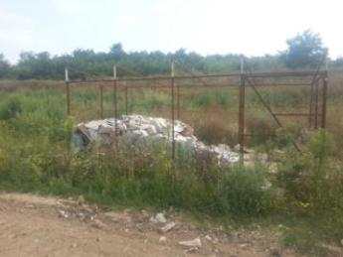
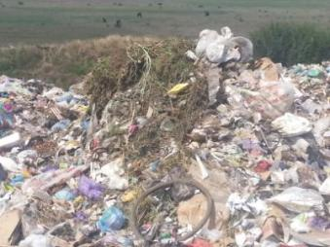

Care sunt problemele si realitatile sistemului de gestionare a deseurilor?

Slide 22

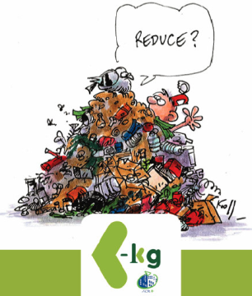
PROBLEMELE SI REALITATILE SISTEMULUI DE GESTIUNE A DESEURILOR
Legislatie incompleta
Date insuficiente privind generarea si compozitia deseurilor
Infrastructura precara pentru colectarea si transportul deseurilor
Lipsa instalatiilor pentru tratarea deseurilor
Gestionarea necorespunzatoare a depozitelor de deseuri
Nivel scazut de constientizare civica privind activitatile de salubrizare si a importantei lor
Experienta insuficienta in domeniul gestionarii deseurilor la nivelul autoritatilor publice si companiilor de salubritate
Bugete locale limitate. Finantare insuficienta a domeniului managementului deseurilor
Grad redus de recuperare a costurilor

Slide 23
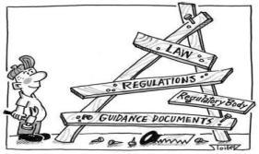
LEGISLATIE INCOMPLETA
Legislatia specifica din sectorul de GDS este in proces de elaborare si armonizare cu directivele UE.
Procesul de implementare a Directivelor UE necesita timp si este dificil din punct de vedere tehnic.
Limitari privind prestarea propriu-zisă a serviciului → lipsa unui cadru juridic general aplicabil tuturor operatorilor de salubritate
Limitări privind rolul și responsabilitățile factorilor implicați:
  Necorelarea responsabilităților dintre autoritățile locale de nivel unu și doi
  Inexistența unui cadru legal coerent care sa reglementeze limitele de delegare a competențelor autorităților locale către enitități care asigură cooperarea/asocierea dintre autoritățile locale
  Inconsitența cadrului legal privind delegarea serviciilor catre operatori publici sau privați
Inexistența unui cadru legal care să oblige beneficiarul serviciului să încheie contracte cu operatorul serviciului
Limitari privind stabilirea tarifelor
Limitari privind investitiile

Slide 24
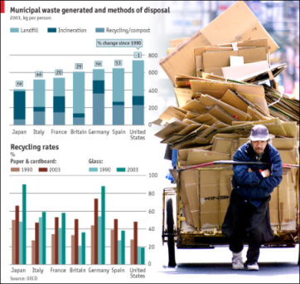
DATE INSUFICIENTE PRIVIND GENERAREA SI COMPOZITIA DESEURILOR
Baza de date pentru deseurile menajere cuprinde date incomplete, atat despre cantitatea, cat si despre compozitia si originea acestora.
Cauze:
definitii neunitare ale tipurilor de deseuri;
colectare insuficienta si inexacta a datelor despre cantitatile generate (analiza deseurilor se efectueaza ocazional);
lipsa infrastructurii la statiile de salubrizare face ca datele despre cantitati sa fie bazate cel mai adesea, nu pe cantariri, ci pe aproximari;
lipsa orcarei forme de control la intrarea in depozitele de deseuri (gunoiste).
Efecte:
  Fara informatii de baza conforme cu realitatea este apropape imposibil de a realiza o planificare durabila a investitiilor viitoare in domeniul gestionarii deseurilor.

Slide 25
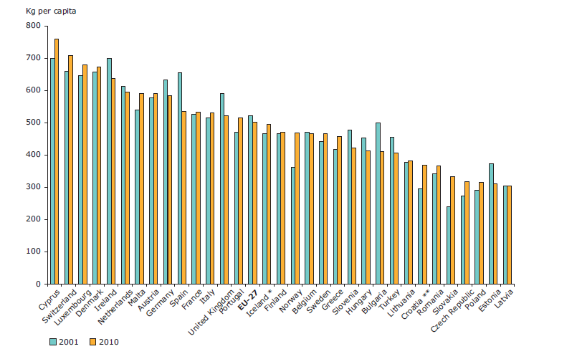
DATE INSUFICIENTE PRIVIND GENERAREA SI COMPOZITIA DESEURILOR
Republica Moldova
(2014)
Republica Moldova
(2010)

Slide 26
DATE INSUFICIENTE PRIVIND COMPOZITIA DESEURILOR
Categorie principala | Categorie secundara
Deseu Organic | Deseuri Biodegradabile din bucatarie/cantina
 | Deseuri Biodegradabile din parcuri/gradini
Lemn | Lemn
Hartie si carton | Ambalaje din hartie/carton
 | Hartie si carton - neambalaje
Plastic | Ambalaje
 | Non-ambalaje
 | PET-uri alti ecipienti dn plastic
Sticla | Sticla alba -ambalaj
 | Sticla maro-ambalaj
 | Recipienti din sticla - ambalaj, altele
 | Produse fabricate din sticla (ex geamuri, etc)
Textile | Textile
Metal | Ambalaje
 | Non-ambalaje
Deseuri periculoase menajere | Batterii/acumulatori
 | Alte deseuri periculoase
Produse complexe | Ambalaje Composite/complexe
 | Non-ambalaje Composite/complex
 | DEE
Deseuri inerte | Deseuri Inerte
Alte categorii | Alte categorii
Deseuri fine | Fractia cernuta < 10 mm
Compoziţia morfologică a deşeurilor menajere solide – sursa: Strategia Nationala de Deseuri
Metodologia UE recomanda sortarea a
13 categorii principale de deseuri
si
35 categorii secundare de deseuri

Slide 27
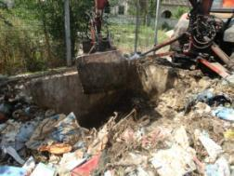

INFRASTRUCTURA PRECARA PENTRU COLECTAREA SI TRANSPORTUL DESEURILOR
Autoritatile locale nu dispun de infrastructura pentru colectarea si transportul deseurilor conform cerintelor → grad de salubrizare redus.
Cauze:
numar insuficient de recipienti de colectare;
infrastructura pentru transportul deseurilor invechita, prezentand un grad mare de uzura si defectiuni;
recipienti incompatibili cu sistemul de transport;
numar insuficient de platforme de precolectare deseuri;
numar mare de locuinte individuale;
distante mari de transport catre depozitele de deseuri.
Efecte:
timpi mari de colectare
impact negativ asupra mediului si sanatatii populatiei si sigurantei lucratorilor operatoruluilor de salubritate

Slide 28
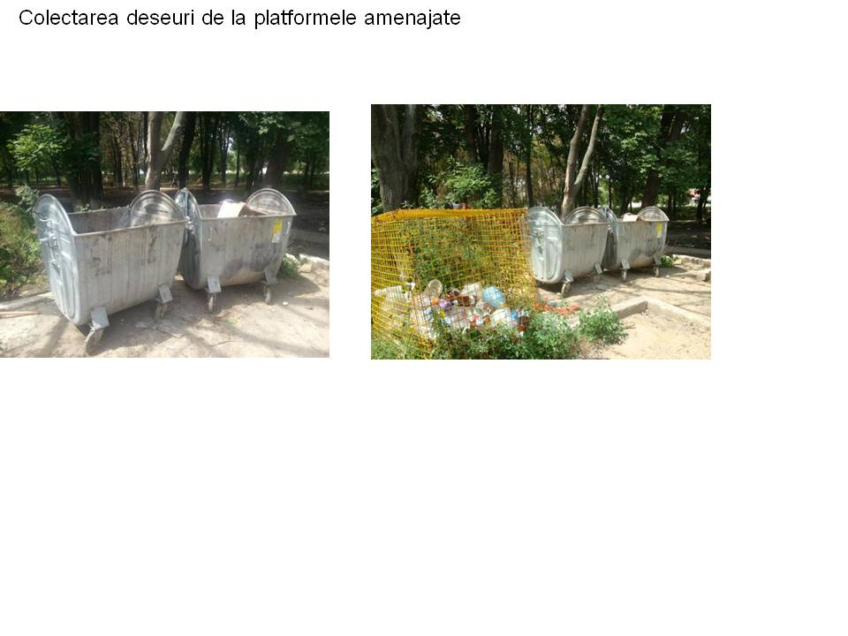
INFRASTRUCTURA PENTRU COLECTAREA SI TRANSPORTUL DESEURILOR - CANTEMIR
33 de platforme amenajate
Platforme betonate dotate cu euro- containere pentru colectarea deseurilor menajere si cu recipienti din plasa metalica pentru colectarea deseurilor de plastic.
Grafic de colectare si transport:
de 3 ori de la plaformele amenajate;
de doua ori pe saptamana de la casele individuale;
conform graficului sau la solicitare in cazul agentilor economici;
de 3 ori pe saptamana de la unitatilor de invatamant si al institutiilor publice

Slide 29
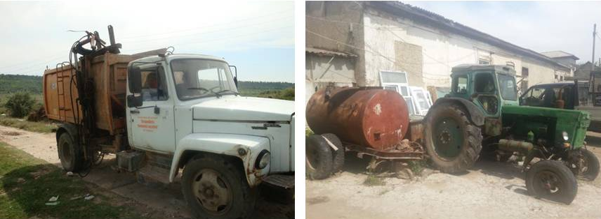
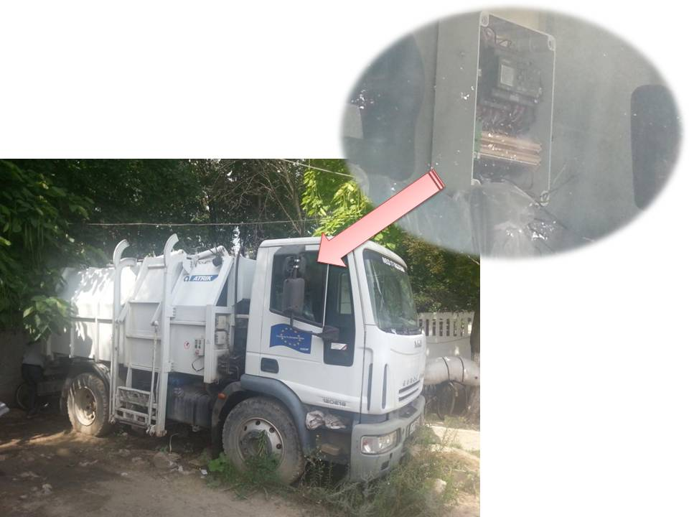
INFRASTRUCTURA PENTRU COLECTAREA SI TRANSPORTUL DESEURILOR – CANTEMIR
Mijloace de transport deseuri
Mijloace de transport
1 autospeciala IVECO | Autospeciala a fost utilizata circa 1,5 ani. In prezent un mai este folosita pentru ca nu este compatibila cu sistemul de pre-colectare (sunt necesare pubele de 120 litri si/sau 240 litri) si are defect sistemul de automatizare
1 autospeciala GAZ 5309 | Este singura autospeciala utilizata pentru transportul deseuriloe.
1 autobasculanta | Inchiriata pentru colectarea deseurilor din sectorul case individuale si transportul deseurilor stradale..

Slide 30
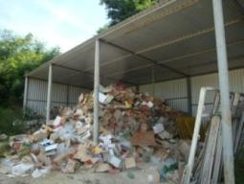
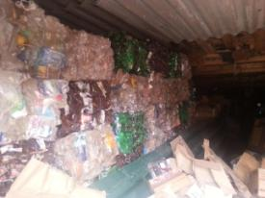
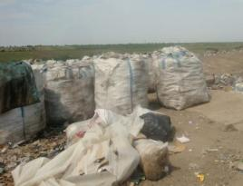
COLECTAREA SELECTIVA: INTRE NECESITATE SI POSIBILITATEA REALA DE APLICARE
Colectarea deseurilor menajere de la populatie se efectueaza in cea mai mare parte neselectiv. Chiar daca in anumite localitati a fost introdusa colectarea selectiva a unor fractii (Plastic si/sau Hartie), autoritatile se confrunta cu probleme.
Cauze:
Infrastructura insuficienta pentru implementarea colectarii selective
Costurile mari pe care le implică activitatea de colectare selectivă, costuri greu de suportat numai de catre prestatorii de servicii de salubrizare
Insuficienta cooperare a populaţiei în realizarea acestui obiectiv: lipsa unei educaţii îndreptate către economie şi recuperare; neînţelegerea avantajelor care decurg din colectarea separată a deşeurilor reciclabile,
Piata deseurilor reciclabile/valorificabile este insuficient dezvoltata.
Efecte:
Amestecarea deşeurilor recuperabile (plastic, hârtie, carton, etc.) şi implicit deteriorarea calităţii acestora → ingreunarea operaţiunii de selectare şi recuperare a deseurilor reciclabile
Imposibilitatea valorificării integrale a tuturor deşeurilor care se pretează la colectarea selectivă prin inexistenţa reciclatorului final pentru anumite tipuri de deşeuri recuperabile sau prin preturile mici oferite, mult sub costurile aferente colectării-selectării

Slide 31
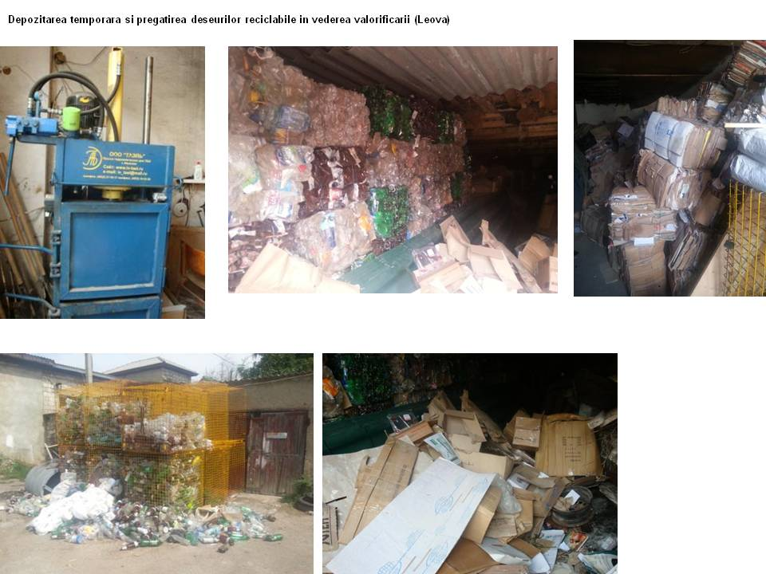
COLECTAREA DESEURILOR RECICLABILE IN VEDEREA VALORIFICARII (CANTEMIR)
Colectarea selectiva pentru Plastic / Hartie
Probleme in pregatirea deseurilor in vederea livrarii catre operatori specilizati in valorificarea acestora, datorita:
cantitatile relativ insemnate de plastic/hartie colectate trebuie transportate in incinta autobazei pentru a putea fi balotate, activitate care este costisitoare si genereaza timpi mari in evacuarea recipientilor nestandardizati, transportul si pregatirea acestor deseuri;
timp relativ mare pentru balotarea deseurilor reciclabile datorita capacitatii reduse a presei din dotarea operatorului (cca 40 kg/balot);
valorificarea deseurilor este greoaie si nerentabila datorita faptului ca piata deseurilor reciclabile/valorificabile este insuficient dezvoltata.

Slide 32
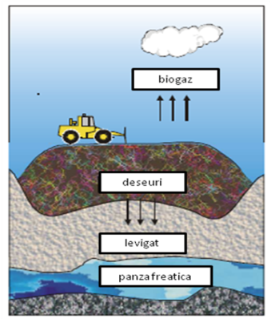
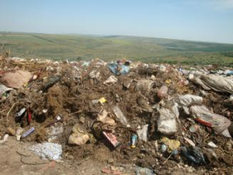
GESTIONAREA NECORESPUNZATOARE A DEPOZITELOR DE DESEURI
Depozitarea pe teren descoperit = cea mai utilizata metoda pentru eliminarea finala a deseurilor.
Depozite neconforme (Gunoiste):
Deseurile nu se compacteaza si nu se acopera periodic cu materiale inerte;
Nu exista un control strict al calitatii si cantitatii deseurilor care sunt evacuate pe depozit;
Nu exista facilitati pentru recuperarea biogazului produs sau pentru recuperarea/tratarea levigatului;
Multe depozite nu sunt prevazute cu imprejmuire, cu intrare corespunzatoare si panouri de avertizare;
Drumurile de acces spre depozite si in interiorul acestora nu sunt intretinute, devenind aproape imposibil de practicat in conditii meteorologice severe, precum zapada sau ploi torentiale.
Mijloacele de transport nu sunt spalate la iesirea de pe depozite, intrucat nu exista infrastructura necesara.
Efecte:
Depozitele nu sunt amenajate corespunzator → efecte negative asupra protectiei mediului si sanatatii populatei/ riscuri de alunecare in corpul depozitului

Slide 33
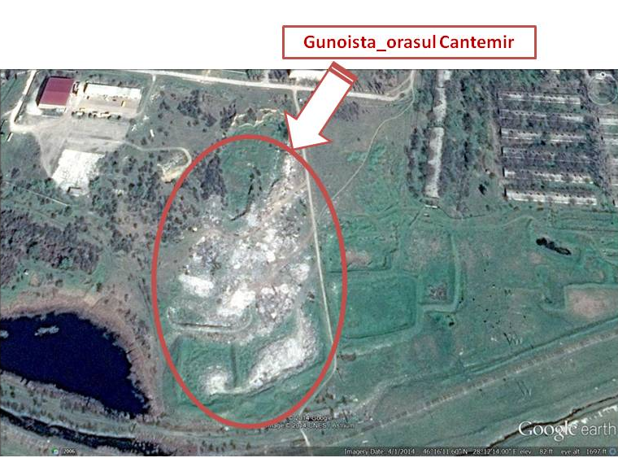
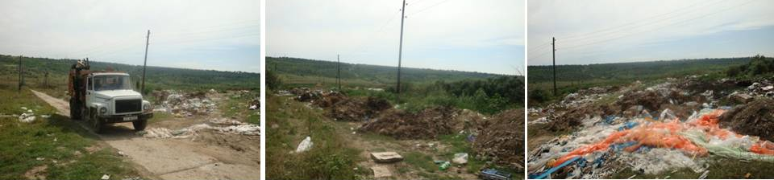
  EVACUAREA DESEURILOR – CANTEMIR
Caracteristile locatiei in care se realizeaza depozitarea deseurilor
Distanta fata de localitate | 12 km
Anul deschiderii | 2006
Suprafata | 15.000 m²
Capacitate | 4.000 m³
Tipuri de deseuri depozitate | Deseuri mixte menajere Deseuri din constructii si demolari Gunoie de grajd Deseuri de la agenti economici
Personal | 1 persoana (mecanic pentru buldozer)

Slide 34
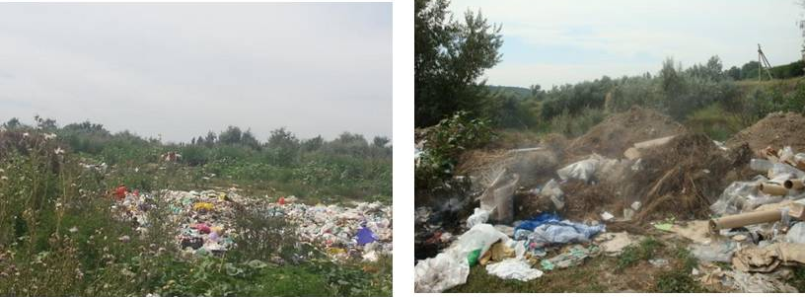
  EVACUAREA DESEURILOR – CANTEMIR
Imprastierea deseurilor in depozit se realizeaza sporadic cu un buldozer.
Deseurile nu sunt acoperite periodic cu materiale inerte in vederea prevenirii incendiilor si a raspândirii mirosurilor neplacute.
La nivelul gunoistei nu exista coordonarea depozitarii: nu exista un control strict al calitatii si cantitatii deseurilor care sunt evacuate pe depozit.
Dupa evacuarea deseurilor, mijloacele de transport nu sunt spalate la iesirea de pe depozit, intrucat nu exista o infrastructura specifica acestei activitati.
De-a lungul drumului de acces exista numeroase depozite ilegale de deseuri.

Slide 35

NIVEL SCAZUT DE CONSTIENTIZARE CIVICA PRIVIND ACTIVITATILE DE SALUBRIZARE SI A IMPORTANTEI LOR
”Avem ca scop cresterea reciclarii deseurilor cu 20% anul viitor!”
Nivel scazut al activitatilor de relatii publice din partea institutiilor implicate in gestionarea deseurilor
Numar redus si nerelevant de actiuni intreprinse de organizatiile non-guvernamentale (ONG-uri) pentru promovarea necesitatii de imbunatatire a sistemului de salubritate si a problemelor de gestiune a deseurilor.
Inexistenta unor campanii de constientizare a publicului care sa demonstreze importanta unei gestiuni corecte a deseurilor menajere
Efecte:
Impact deosebit atat asupra eficientei serviciului de salubritate, cat si asupra sanatatii si mediului:
grad scazut de contractare a serviciului de salubritate,
grad scazut de incasare pentru prestarea servicului de salubritate,
depozitarii ilegale a deseurilor,
arderea necontrolata a deseurilor

Slide 36
EXPERIENTA INSUFICIENTA IN DOMENIUL GESTIONARII DESEURILOR LA NIVELUL AUTORITATILOR PUBLICE SI COMPANIILOR DE SALUBRITATE
Personalul din cadrul autoritatilor locale si a companiilor de salubritate nu au beneficiat de instruire in domeniul gestiunii deseurilor decat in mod sporadic si nu poseda cunostinte suficiente cu privire la sarcinile de management integrat al deseurilor municipale.

Slide 37
        Limitari privind capacitatea institutionala la nivelul operatorului

Slide 38
ASPECTE ORGANIZATIONALE
Incepand cu anul 2014 activitatea intreprinderii este strict axata pe servicii de salubritate.
Intreprinderea este in curs de organizare a serviciilor prestate. Nu exista fise de post decat pentru anumite pozitii, respectiv pentru posturile care necesita angajati calificati.
Intreprinderea nu detine un sistem propriu de proceduri de calitate
Intreprinderea nu detine o politica clara privind resursele umane
Intreprinderea nu are o politica sau un plan propriu de pregatire profesionala sau instruire
Intreprinderea nu are o procedura de evaluare a personalului, respectiv a performantelor acestuia → nu este implementat nici un sistem de motivare a personalului.
1 Administator
20 angajati
Sectorul Tehnic
Sectorul Administrativ
Serviciul salubritate (13)
1 Contabil sef
Serviciul paza (3)
1 Jurist
1 Contabil casier

Slide 39
Situatia financiara in gestionarea deseurilor in
CANTEMIR

Slide 40
        ANALIZA SITUATIEI FINANCIARE A OPERATORULUI DE SALUBRIZARE
Analiza financiara a operatorului s-a facut pe baza urmatoarelor elemente furnizate de operator:
Bilantul contabil
Contul de profit si pierdere
Forma 5C
Date operationale
Tarife curente si istorice
Date calitative colectate din intalniri cu reprezentantii operatorului
Date statistice preluate de la Institutul National de Statistica

Slide 41
        ANALIZA SITUATIEI FINANCIARE A OPERATORULUI DE SALUBRIZARE
Pe baza acestor date s-au intocmit urmatoarele analize:
Analiza contului de profit si pierdere si a principalelor sale componente (veniturile si cheltuielile operatorului)
Analiza bilantului contabil
Analiza fluxului de numerar
Analiza indicelui de suportabilitate
Analiza sistemului de facturare si colectare
Analiza indicatorilor financiari – acestia vor fi prezentati intr-un mod comparativ pentru toti operatorii analizati pentru a permite o mai buna intelegere a situatiei in contextul sectorului de salubrizare din Republica Moldova

Slide 42
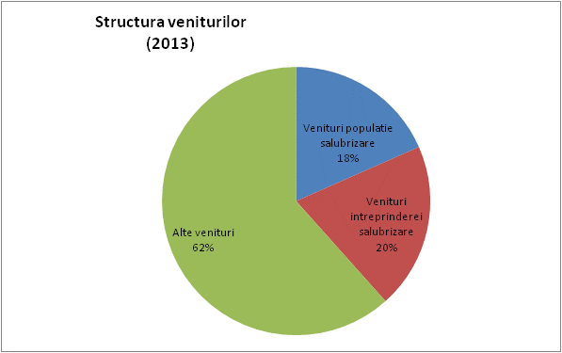
        ANALIZA VENITURILOR SI CHELTUIELILOR

Slide 43
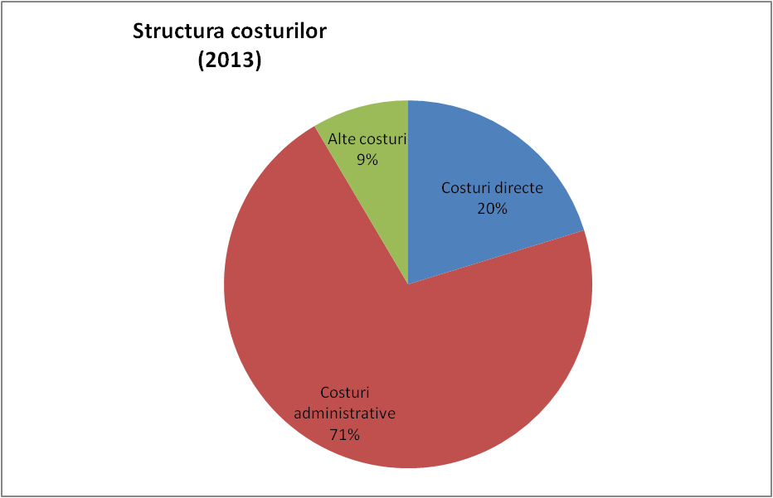
        ANALIZA VENITURILOR SI CHELTUIELILOR

Slide 44
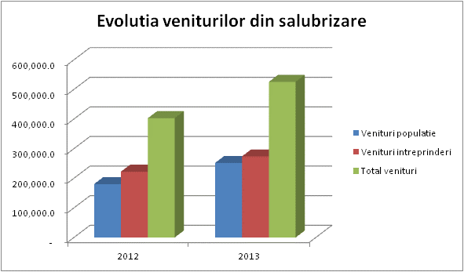
        ANALIZA VENITURILOR SI CHELTUIELILOR

Slide 45
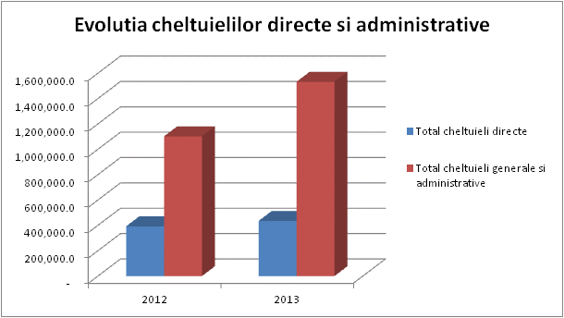
        ANALIZA VENITURILOR SI CHELTUIELILOR

Slide 46
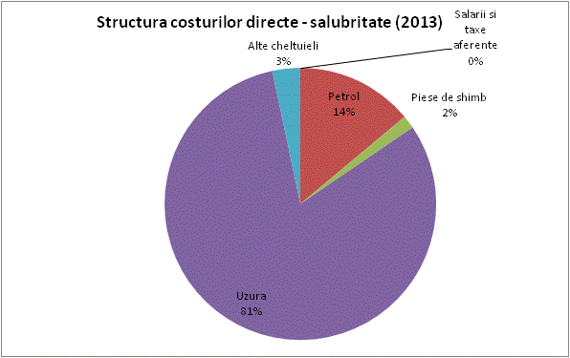
        ANALIZA VENITURILOR SI CHELTUIELILOR

Slide 47
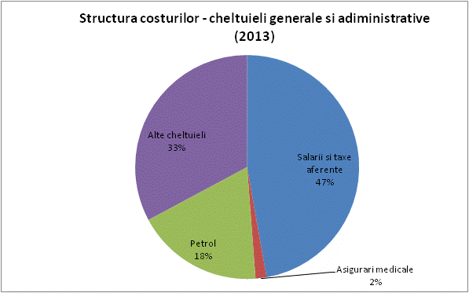
        ANALIZA PROFITABILITATII OPERATIONALE

Slide 48
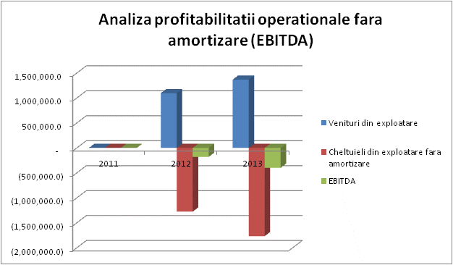
        ANALIZA PROFITABILITATII OPERATIONALE

Slide 49
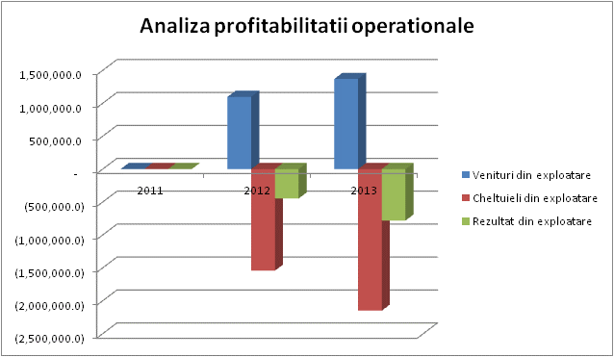
        ANALIZA PROFITABILITATII OPERATIONALE

Slide 50
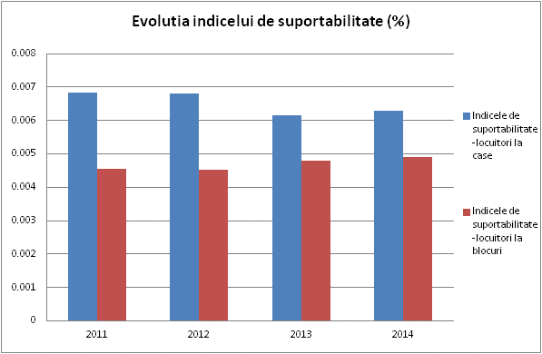
        ANALIZA INDICELUI DE SUPORTABILITATE
Nivelul indicelui de suportabilitate la momentul actual este de 0,62% pentru locuitorii de la case si 0,48% pentru locuitorii de la blocuri.
La blocuri si la case este inregistrat un nivel rezonabil, sub nivelul de 1% considerat ca nivel standard,ceea ce ar trebui sa se transpuna intr-un grad de colectare ridicat si posibilitatea unor viitoare cresteri tarifare.

Slide 51
        CONCLUZII ANALIZA CONTULUI DE PROFIT SI PIERDERE
Se poate observa ca operatorul inregistreaza pierdere in fiecare dintre perioadele analizate, pierderea venind eminamente din activitatea operationala.
Se observa din rezultatele financiare din 2012 si 2013, datorate primirii unor active in 2012 si vanzarii unui imobil in 2013, ca rezultate amelioreaza situatia operatorului, in 2012 inregistrandu-se chiar un profit considerabil.
Totusi, situatie este ingrijoratoare, activitatea operationala indicat un trend de pierdere accelerata, situatie ce va trebui abordata in viitorul apropiat pentru a putea asigura functionarea in viitor a companiei.

Slide 52
        CONCLUZII ANALIZA BILANTULUI CONTABIL
Din analiza bilantului contabil, reies urmatoarele concluzii:
Pe partea de active, principalul element il reprezinta activele tangibile de circa 2.4 milioane MDL. Pe partea de active circulante, datoriile debitoare au o pondere destul de mare, reprezentand circa 80% din sumele respective, indicand o problema pe partea de colectare.
Pe partea de pasive, se poate observa faptul ca operatorul opereaza in mare parte pe baza capitalului propriu, neavand imprumuturi contractate.
Totusi, un semnal de alarma il consta cresterea foarte mare a datoriilor fata de angajati, un posibil factor disturbator asupra activitatii curente a organizatie.

Slide 53
Referitor la datoriile debitoare, se observa o crestere a creantelor in fiecare an, ceea ce dovedeste o problema pe partea de colectare a creantelor din partea operatorului.
Perioada de incasara a creantelor este foarte mare, ajungand la 177 de zile, iar totalul creantelor de la clientii casnici reprezinta aproape 10% din totalul cifrei de afaceri (in 2012 situatia a fost dificial cu o neincasare de aproximativ 41%).
In contextul problemelor financiare ce reies din analiza contului de profit si pierdere, imbunatatirea colectarii reprezinta un punct esential.
Datoriile catre furnizori sunt reduse, ele situandu-se actual la o valoare de circa 54 de mii MDL, valoare ce reprezinta datorii din luna curenta catre furnizori.
Totusi, o mai mare problema o reprezinta datoriile catre angajati, care au ajuns la circa 314 de mii MDL, o valoare tripla fata de anul 2012. Aceasta problema trebuie abordata pentru a asigura stabilitatea si motivarea personalului.

Slide 54
        CONCLUZII ANALIZA FLUXULUI DE NUMERAR
Fluxul de numerar operational este negativ in perioada de analiza, acest fapt intarind conluzia data de rezultatul operational negativ din contul de profit si pierdere, concluzie a unui operator aflat intr-o situatie financiara dificila.
Compania reuseste sa-si pastreze operarea prin rezultatele activitatii financiare, dar acest trend nu poate fi continuat in viitor.
Imbunatatirea colectarii si eficientizarea operationala reprezinta principalele modalitati prin care firma poate iesi din situatia financiara actuala, o situatie ce nu va mai putea fi perpetuata indelung.

Slide 55
Comparatia cu celelalte intreprinderi din proiect

Slide 56
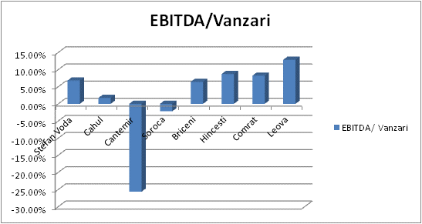
        ANALIZA COMPARATIVA OPERATORI SALUBRIZARE

Slide 57
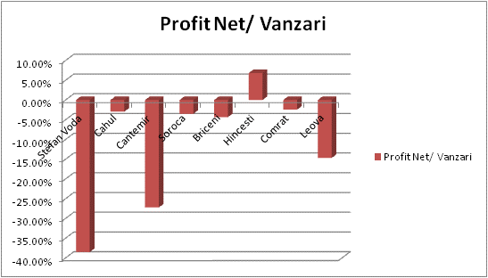
        ANALIZA COMPARATIVA OPERATORI SALUBRIZARE

Slide 58
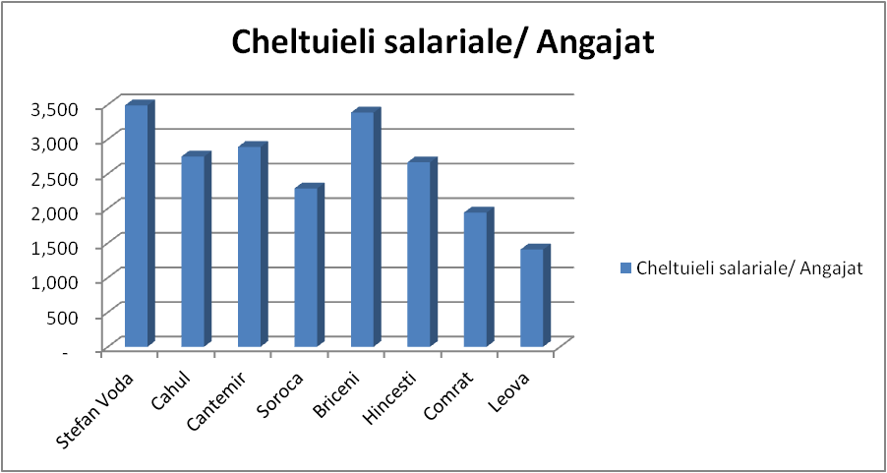
        ANALIZA COMPARATIVA OPERATORI SALUBRIZARE

Slide 59
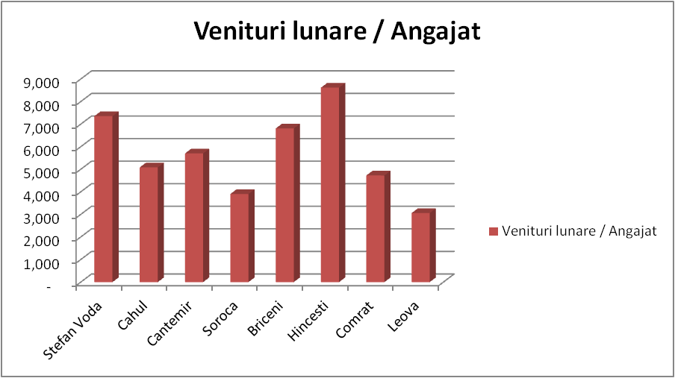
        ANALIZA COMPARATIVA OPERATORI SALUBRIZARE

Slide 60
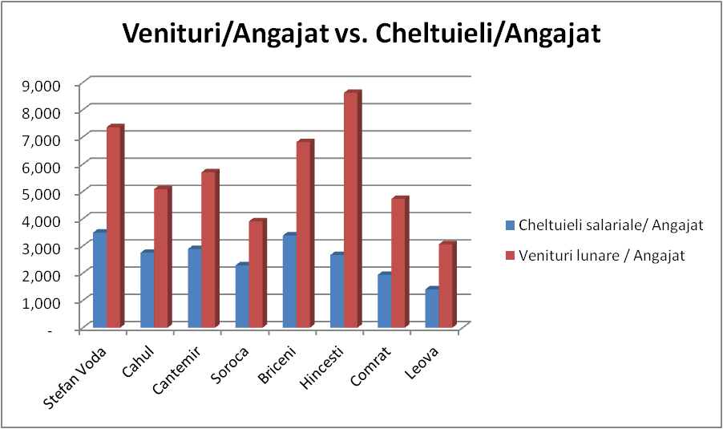
        ANALIZA COMPARATIVA OPERATORI SALUBRIZARE

Slide 61
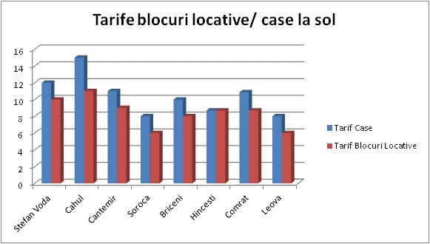
        ANALIZA COMPARATIVA OPERATORI SALUBRIZARE

Slide 62
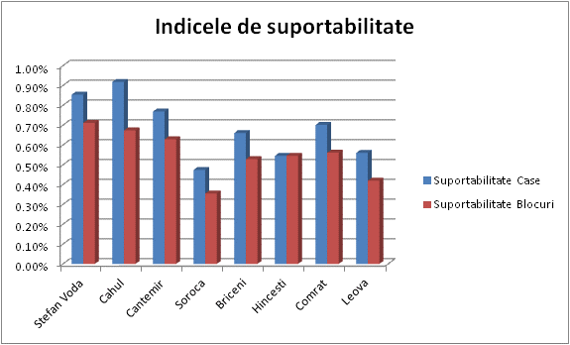
        ANALIZA COMPARATIVA OPERATORI SALUBRIZARE

Slide 63
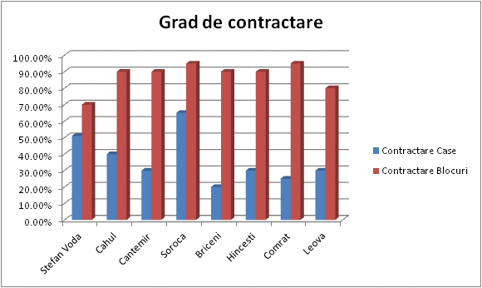
        ANALIZA COMPARATIVA OPERATORI SALUBRIZARE

Slide 64
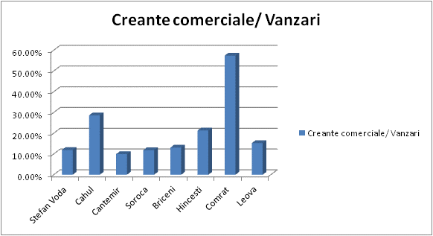
        ANALIZA COMPARATIVA OPERATORI SALUBRIZARE

Slide 65

        ANALIZA COMPARATIVA OPERATORI SALUBRIZARE

Slide 66
        CONCLUZII
Principala problema o reprezinta contractarea foarte mica la case, situatie in care compania suporta costuri pentru servicii care nu ii sunt platite;
Activele vechi nu au o eficienta ridicata;
Tarifele ar trebui verificate in contextul unui grad de acoperire suficient de mare pentru a vedea daca sunt suficiente (insa numai dupa cresterea gradului de contractare);
Recuperarea creantelor comerciale istorice si asigurarea platii celor curente este de asemenea critica;
De asemena plata datoriilor catre furnizori este un element important.

Slide 67

Operarea gestionarii deseurilor la nivel regional

Slide 68


OPERAREA GESTIONARII DESEURILOR LA NIVEL REGIONAL

Slide 69
Avantaje şi dezavantaje din punct de vedere tehnic şi operaţional a abordării zonale a gestionării deseurilor municipale
Avantajele abordării zonale a gestionării deşeurilor municipale | Dezavantajele abordarii zonale a gestionării deşeurilor municipale
Posibilitate de îndeplinire mai uşor a ţintelor stabilite în documentele de planificare si conformarea cu legislaţia în vigoare | Implementarea sistemelor regionale durează mult, existând riscul de neîndeplinire a ţintelor la termenele stabilite in Strategia Naţională
Costuri de invesţie şi operare mai scăzute şi implicit tarife plătite de utlizatori mai scazute | Mecanism de plată mai complicat decât în cazul existenţei unui singur operator responsabil cu toate activitaţile de gestionare a deseurilor
Reducerea impactului asupra mediului prin reducerea numărului instalaţiilor de gestionare a deşeurilor, inclusiv a depozitelor de deşeuri | Posibilitatea desfiinţării anumitor operatori de salubrizare actuali
Gestiune unitară şi mult mai eficientă | Din cauza dimensiunii mari a ariei de deservire există posibilitatea să fie întârzieri în raspunsul la solicitările, sesizările sau reclamaţiile din parte utilizatorilor serviciului
Monitorizare mai bună a activităţii operatorului/operatorilor realizată de către toate autorităţile publice locale care fac parte din sistemul integrat

Slide 70




Provocari pentru viitor….
Notes:
70

Slide 71
Provocari pentru viitor….

Slide 72



De retinut….
Investitiile sunt mici, la limita suportabilitatii cetatenilor, ca urmare si efectele sunt pe masura
Modernizarea si alinierea la normele Europene a serviciilor de salubrizare presupune eforturi deosebite in domeniul legislativ, institutional, tehnic si financiar
Normele europene in domeniu GDS impun exigente ecologice extrem de dure, care implica costuri apreciabile pentru protectia mediului
Serviciul de salubritate se adreseaza tuturor cetatenilor, fara exceptie
Calitatea prestatiei trebuie sa fie la fel pentru toata lumea
Nu toti cetatenii sunt in masura sa suporte costurile unui serviciu de calitate
Notes:
72

Slide 73



Pe scurt ….
Problemele de mediu sunt emotionale
  Masurile de mediu sunt financiare
Solutiile de mediu sunt tehnice

Slide 74

Provocari pentru viitor….
Constientizarea publicului si accepatare
(Inca inchisa…)
Politici – Institutii Guvernamentale si Reglementari
(Trebuie reparata….)
Tehnologie
(Dechisa…..)

Slide 75
SUGESTII PENTRU IMBUNATATIREA SISTEMULUI DE GESTIONARE A DESEURILOR

Slide 76
PROMOVAREA UNUI STIL DE VIATA DURABIL
Cerintele tehnice pentru amplasamentele si exploatarea instalatiilor din domeniul gestionarii deseurilor devin din ce in ce mai stricte
Educarea si implicarea publicului sunt cruciale intr-un sistem integrat de gestiune a deseurilor
  Reducerea eliminarii deseurilor in depozite presupune intensificarea programelor de colectare selectiva a fractiunilor reciclabile/ valorificabile
Constientizare/
Educatie/
Promovarea celor mai bune practici
Masuri de intensificare a schimbarii atitudinii
(ex. parghii economice/ legislative)
Asigurarea
infrastructurii
Schimbarea comportamanetului

Slide 77



PROMOVAREA UNUI STIL DE VIATA DURABIL
  In cadrul studiului au fost propuse masuri care au caracter de recomandare si se doresc a fi utile in realizarea unui sistem viabil de gestionare a deseurilor la nivelul localitatii.
  Au fost identificate:
  9 masuri care trebuie implementate de catre autoritatile competente de mediu
  25 de masuri care trebuie implementate de catre autoritatile locale
  16 masuri care trebuie implementate de catre operatorul de salubritate.
Viziune comuna ⬄
Repartizarea responsabilitatilor
Intre autoritati si operatorii de salubritate
Intre autoritati: la nivel national, regional si local

Slide 78


Colectarea si transportul deseurilor
Stabilirea celor mai eficiente scheme de colectare si transport deseuri
Extinderea serviciilor de colectare a deșeurilor la nivelul intregii localitati → accesibilitatea tuturor cetatenilor la serviciul de salubritate
Achizitionarea de recipienti pentru precolectarea deseurilor menajere
Identificarea de spatii si amenajarea punctelor de colectare deseuri → dotarea acestora cu recipienti in vederea introducerii colectarii selective a deseurilor menajere
Imbunatatirea infrastructurii de transport → achizitionarea de autospeciale compatibile cu sistemul de colectare a deseurilor
Drnd.ing. Ana-Maria Schiopu

Slide 79





Colectare selectivă spre Reciclare
Amenajarea si dotarea punctelor de colectare selectiva a deseurilor
Realizarea de parteneriate de tip public – privat cu producatorii si reciclatorii de ambalaje poate constitui bazele unui sistem viabil si eficient in valorificarea acestor tipuri de deseuri.
Accesarea de fonduri destinate realizarii unor intalatii de sortare si/sau tratare a deseurilor menajere

Slide 80



Colectare selectivă spre Compostare
Promovarea programelor pentru realizarea compostului in gospodariile individuale si sprijinirea acestora prin implementarea unor proiecte specifice
Promovarea unor proiecte pentru construirea de statii de compost
Compostarea - cea mai simpla posibilitate pentru reducerea deseurilor organice in depozitele de deseuri
Metoda ecologica de tratarea deseurilor
  Reduce cantitatile de levigat si emisiile de gaze produse intr-un depozit de deseuri
  Compostul este un material fertilizant, ajutand la umiditatea si stabilizarea pH-ului solului
  „Medicament“ pentru diferitele boli ale plantelor
Prin compostarea deseurilor organice depozitul de deseuri este mult mai stabil (nu apar alunecari ale straturilor de deseuri)

Slide 81


Depozitarea deseurilor
Operarea depozitelor de deseuri cu respectarea normelor de protectia mediului si sanatatii
Imbunatatirea infrastructurii gunoiestelor existente prin masuri de ecologizare si operare
Salubrizarea zonelor cu aspect inestetic (eliminarea depozitelor ilegale).
Reducerea numarului de gunoisti existente si promovarea depozitelor de deseuri tranzitorii care sa deserveasca mai multe autoritati publice locale

Slide 82



Exploatarea depozitului
Receptia deseurilor la intrarea in depozit;
Cantarirea si inregistrarea cantitatilor de deseuri;
Controlul la locul de descarcare (depozitare);
Compactarea zilnica a deseurilor si acoperirea acestora cu pamant;
Igienizarea autogunoierelor si a utilajelor;
Supravegherea procesului de depozitare si a utilajelor aferente → Coordonarea operatiilor de depozitare prin asigurarea de personal calificat si utilaje corespunzatoare
ing. Ion Apostol
Drnd.ing. Ana-Maria Schiopu

Slide 83
Constientizarea populatiei in domeniul gestionarii deseurilor menajere
Realizarea de programe de constientizare a populatiei in domeniul gestionarii deseurilor, inclusiv in ceea ce priveste plata serviciului.
Informare si constientizare →
GRUPURI TINTA
!
O campanie de conştientizare publică reuşită va spori cunoştinţele şi va motiva schimbări în comportamentul generatorilor de deseuri.
Este necesar ca aceasta:
să fie simplă şi uşor de creat cu informaţii practice, relevante pentru publicul ţintă
să fie în conexiune cu facilităţile convenabile de colectare
să furnizeze materiale informative interactive la intervale regulate
să arate oamenilor că sprijinul lor este apreciat şi contribuie la o schimbare reală oricât de mică ar fi
gospodarii private
unitati de productie
administratie publica
formatori
unitatii comerciale
prestatori servicii
industrie
institutii sociale

Slide 84


ASPECTE LEGALE SI INSTITUTIONALE
Stabilirea unor reglementari bine definite si a unor politici de implementare a actiunilor, de asigurare a respectarii legislatiei si de creare a unor masuri de stimulare si/sau masuri coercitive in cazul nerespectarii legii:
stabilirea modalitatilor si conditiilor-cadru ce trebuie indeplinite pentru asigurarea serviciului de salubrizare, a indicatorilor de performanta, a conditiilor tehnice de prestare a serviciului;
stabilirea responsabilitatilor autoritatilor locale de nivel unu si doi;
stabilirea modalitatilor de asociere dintre unitatile administiv teritoriale si limitele de delegare a competentelor catre organismele/enitatiile de cooperare – asociatiile de dezvoltare intercomunitara;
definirea conditiilor de delegare a serviciului catre operatori publici sau privati;
stabilirea de parghii pentru constringerea beneficiarilor serviciului de a incheia contracte de prestari servicii cu operatorii;
stabilirea structurii-cadru a calcului tarifelor;
definirea conditiilor de aprobare/refuzare a majorarii si/sau ajustarii tarifelor;
stabilirea modului de plata/finatare a serviciului prin taxe/tarife institute de autoritatile locale.

Slide 85

ASPECTE INSTITUTIONALE SI ORGANIZATIONALE
Intarirea capacitatii autoritatilor locale si operatoruilor de salubritate in domeniul gestionarii deseurilor.
Este imperios necesar marirea numarului de personal specializat la nivelul tuturor organizatiilor implicate in GDS.
Participarea periodica la sesiuni de instruire in domeniul gestionarii deseurilor si schimb de experienta cu alte comunitati.
Achizitionarea unui program software pentru evidenta personalului
Elaborarea Politicii de personal a Intrepriderii
Instruirea angajatilor cu prevederile politicii de personal, drepturile si obligatiunile personale, in domeniul gestionarii deseurilor.
Crearea unui centru de asistenta clienti.

Slide 86


ASPECTE INSTITUTIONALE - AUTORITATI NATIONALE
Realizarea unui ghid al celor mai bune practici pentru toti operatorii de salubritate
Realizarea unui Manualului privind activitatile specifice din domeniul gestiunii deseurilor municipale destinat APL si operatorilor de salubritate
Realizarea unui studiu la nivel national privind compozitia deseurilor si indicele de producere, planificat si organizat de Ministerul Mediului, care poate servi ca o baza preliminara de date pentru localitati.
Realizarea unei baze de date complete si sigure pentru planificarea gestionarii deseurilor presupune elaborarea de norme si proceduri la nivel national/regional de catre autoritatile competente de mediu.
Anticiparea tuturor problemelor care pot apare ca urmare a intarzierilor inregistrate in construirea noilor depozite conforme si implementarea proiectelor regionale pentru a sprijini autoritatile locale in identificarea din timp a masurilor tranzitorii ce se impun in astfel de situatii.

Slide 87


Metodologia de determinarea compozitie deseurilor menajere
Acest Ghid prezintă o metodologie standardizată pentru analiza deşeurilor menajere solide.
A fost realizat de catre CE in cadrul celui de al V-lea Program de Actiune de Mediu
SWA-Tool este o metodologie care poate fi utilizata pe plan local si regional

Slide 88




PRINCIPII IN IMPLEMENTAREA SISTEMELOR INTEGRATE DE GESTIONARE A DESEURILOR
Respectarea celor “5P”:
Planificarea = este importanta pentru ca un numar mare de actori sunt implicati in pregamarea gestionarii deseurilor
Pret = Fiecare abordare de management presupune un cost. Compararea costurilor și beneficiilor înainte de a actiona este esentială pentru succesul pe termen lung!
Publicitate = Programul poate fi rapid erodat. Eforturile de constientizare pentru mentinerea unui sprijin permanent al sistemului din partea populatiei sunt cruciale.
Politic = Sprijinul politic este crucial in obtinerea finantarilor si asigurarea tuturor resurselor necesare construirii instalatiilor si operarii eficiente a acestora.
Perseverenta = Implementarea unor proiecte poate dura 5 pana la 10 ani . Astfel de proiecte sunt complexe, costisitoare si chiar frustrante. Cheia succesului este vointa de a persevera pana la implementarea finala a proiectului.

Slide 89

Provocari pentru viitor….
Autoritati
Publice
Mediul de Afaceri
Societatea Civila
Viziune comuna asupra viitorului
Participarea tuturor partilor implicate relevante
Conducere la nivel inalt/ Factori calificati
Parteneriate extinse
Schimb intre orase de buna practica
Mobilizarea si utilizarea eficienta a tuturor resurselor existente

Slide 90

In loc de Concluzie....
Este nevoie de angajarea tuturor actorilor cheie in implementarea cu succes a sistemelor integrate de gestionare a deseurilor !

Slide 91



Intrebari, Discutii, Comentarii

Slide 92

Multumim pentru participare si sprijinul acordat!

